Slide 1

Vicerrectorado de Investigación, Innovación y Transferencia de Tecnología
Centro de Posgrados
Trabajo de titulación previo a la obtención del título de Magíster en Sistemas de Gestión Ambiental
DISEÑO DE UN MODELO DE GESTIÓN INTEGRAL AMBIENTAL PARA LOS RESIDUOS GENERADOS EN LA EMPRESA ELÉCTRICA PROVINCIAL COTOPAXI S.A.
AUTOR: ENDARA CAJAS, JOSÉ ANTONIO
DIRECTOR: MSc. CLAVIJO CEVALLOS, MANUEL PATRICIO
2019

Slide 2
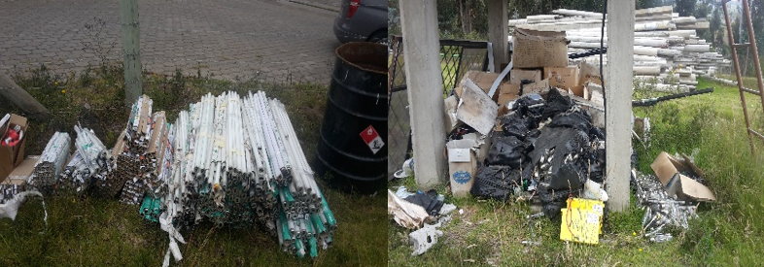
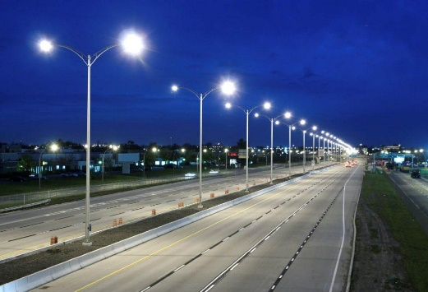

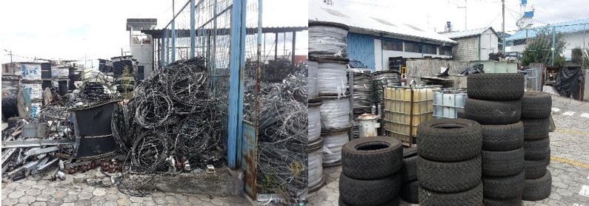
INTRODUCCIÓN
La energía eléctrica hoy en día es un servicio básico esencial para realizar las diferentes actividades cotidianas del ser humano y un pilar fundamental del desarrollo científico, económico y social, para que la población pueda utilizar la electricidad, esta debe ser generada, transportada y distribuida
La generación de residuos se produce en las diferentes actividades de operación y mantenimiento de las plantas de generación y subestaciones de distribución.
La gestión de los residuos actualmente es un desafío para las empresas tanto públicas como privadas, esto es debido a la falta de concientización en el cuidado ambiental o la falta de procedimientos o lineamientos que ayuden a mejorar el manejo de los residuos. Este es el caso de la Empresa Eléctrica Provincial Cotopaxi S.A. que actualmente no cuenta con una política y procedimientos que orienten al personal administrativo y operativo a tener una gestión ambiental integral de sus residuos.

Slide 3
Objetivo General:
Diseñar un modelo de gestión integral ambiental para los residuos generados en las áreas administrativas del edificio Matriz y las áreas operativas: Sub-estación El Calvario y Centrales Illuchi I y II, de la Empresa Eléctrica Provincial Cotopaxi S.A, para mejorar las condiciones de manejo en todas sus etapas y lograr mitigar la contaminación ambiental.
Objetivos Específicos
Describir la situación actual del manejo de los residuos generados en la Empresa Eléctrica Provincial Cotopaxi S.A., utilizando técnicas de recolección de datos, en cada una de las etapas partiendo de la generación hasta su disposición final.
Analizar cualitativa y cuantitativamente los residuos generados en la empresa Eléctrica Provincial Cotopaxi S.A., mediante criterios estandarizados y normativas ambientales vigentes.
Evaluar medidas de actuación empleando una matriz causa-efecto que permita establecer un sistema de gestión adecuada para los residuos generados en la Empresa Eléctrica Provincial Cotopaxi S.A.
Elaborar a través de las medidas de actuación un modelo de gestión integral ambiental, para los residuos generados en la Empresa Eléctrica Provincial Cotopaxi S.A. y que logre mejorar el manejo interno y externo de los residuos.

Slide 4
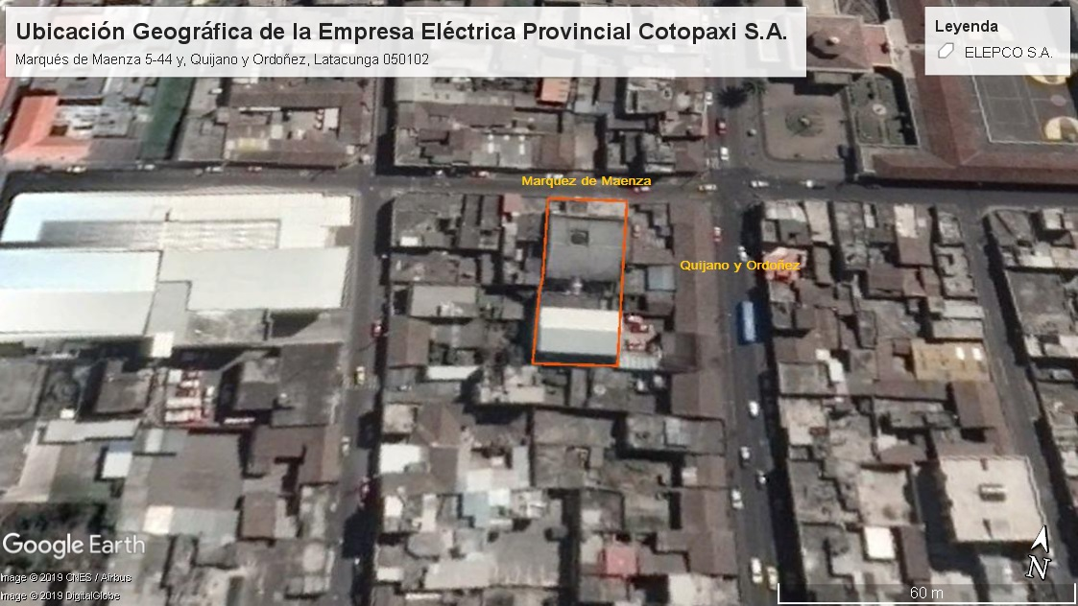
ALCANCE DEL ESTUDIO
Centro de Atención Ciudadana
Sub-Estación El Calvario
Central Illuchi I y II
Empresa Eléctrica Provincial de Cotopaxi S.A. se encuentra en la Provincia de Cotopaxi, Cantón Latacunga, Parroquia La Matriz, entre las calles Marqués de Maenza 5-44 y Quijano y Ordoñez.

Slide 5
BASE LEGAL
Residuo
Constitución de la República del Ecuador
Tratados Internacionales: Estocolmo, Basilea
Código Orgánico Penal Integral, Código Orgánico del Ambiente, Reglamento al Código Orgánico del Ambiente
Acuerdos Ministeriales: Acuerdo 026, 142, 061, 323, 020
Normas INEN: 2266, 2841, 2632
Ordenanza Municipal 058
Sustancias sólidas, semisólidas, líquidas o gaseosas, o materiales compuestos resultantes de un proceso de producción, extracción, transformación, reciclaje, utilización o consumo, a cuya eliminación o disposición final se procede conforme a lo dispuesto en la legislación ambiental nacional o internacional aplicable y es susceptible de aprovechamiento o valorización.
Sistema de Gestión
Es una herramienta que facilita y permite a las empresas, establecer un desarrollo sistemático del nivel de desempeño ambiental. Es importante mencionar que los SGA, requieren de un gran compromiso y un alto grado de conciencia ambiental.
La gestión integral de residuos son las actividades o procedimientos que ayudan a mejorar el manejo de los residuos y va desde que se genera hasta la última fase de su tratamiento o disposición final

Slide 6
METODOLOGÍA
ENFOQUE DE LA INVESTIGACIÓN | TOP DOWN | RELACIONES CON EL ESTUDIO | MODELO O CATEGORÍA DE LA INVESTIGACIÓN | METODOLOGÍA DE LA INVESTIGACIÓN | TÉCNICAS DE LA INVESTIGACIÓN | ESTRATEGIAS PARA EL ANÁLISIS DE DATOS
Contaminación Ambiental por una mala gestión de los residuos | Modelo de Gestión Ambiental | Objetivo 1 Describir la situación actual del manejo de los residuos generados en la Empresa Eléctrica Provincial Cotopaxi S.A., utilizando técnicas de recolección de datos, en cada una de las etapas partiendo de la generación hasta su disposición final. | Proyectiva Mixta | Estudio de casos Documental Descriptiva Analítica | Revisión Bibliográfica Recolección de información Revisión de la Normativa Ambiental | Entrevista Encuestas Observación de campo Análisis de documentos Análisis estadísticos
Contaminación Ambiental por una mala gestión de los residuos | Caracterización | Objetivo 2 Analizar cualitativa y cuantitativamente los residuos generados en la empresa Eléctrica Provincial Cotopaxi S.A., mediante criterios estandarizados y normativas ambientales vigentes. | Mixta | Exploratorio secuencial | Muestreo in-situ de los residuos Revisión de la Normativa Ambiental | Registro de hojas de campo Análisis estadístico
Contaminación Ambiental por una mala gestión de los residuos | Evaluación de Medias Ambientales | Objetivo 3 Evaluar medidas de actuación empleando una matriz causa-efecto que permita establecer un sistema de gestión adecuada para los residuos generados en la Empresa Eléctrica Provincial Cotopaxi S.A. | Mixta | Documental Descritivo Analítica | Revisión Bibliográfica Matriz de doble entrada (Asp.) Matriz Causa-Efecto | Registros (hojas de campo) Espina de Pescado Diagrama de Pareto Análisis de resultados
Contaminación Ambiental por una mala gestión de los residuos | Modelo de Gestión Ambiental | Objetivo 4 Elaborar a través de las medidas de actuación un modelo de gestión integral ambiental, para los residuos generados en la Empresa Eléctrica Provincial Cotopaxi S.A. y que logre mejorar el manejo interno y externo de los residuos. | Cualitativa | Documental Descriptivo | Recolección de información | Diseño de un modelo óptimo para la gestión integral de los residuos generados en la Empresa Eléctrica Cotopaxi S.A. en base al ciclo de mejora continua

Slide 7
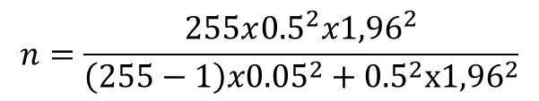
ANÁLISIS Y RESULTADOS
Diagnóstico actual sobre el manejo de los residuos en ELEPCO S.A.
Generación
Limpieza de oficinas
Clasificación y Almacenamiento
No Peligrosos
Peligrosos
Disposición Final
RECICLAJE EXPRESS
INCINEROX
No hay espacio
RECICLAMETAL
Trabajadores de ELEPCO S.A.
Área | Número de Trabajadores
Administrativos (Matriz) | 42
Centro de Atención Ciudadana | 108
Sub-Estación El Calvario | 105
Total | 255
$$n=\frac{255x{0.5}^{2}x{1,96}^{2}}{\left(255−1\right){x0.05}^{2}+{0.5}^{2}{x1,96}^{2}}$$
= 154 encuestas

Slide 8
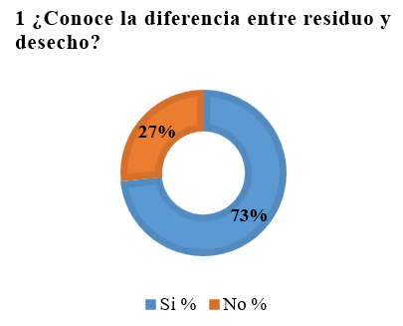
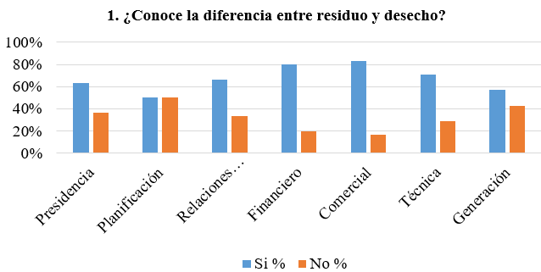
1. ¿Conoce la diferencia entre residuo y desecho?
Resultados
Dirección | Si | Si % | No | No % | Total
Presidencia | 7 | 64% | 4 | 36% | 11
Planificación | 7 | 50% | 7 | 50% | 14
Relaciones Industriales | 12 | 67% | 6 | 33% | 18
Financiero | 16 | 80% | 4 | 20% | 20
Comercial | 50 | 83% | 10 | 17% | 60
Técnica | 17 | 71% | 7 | 29% | 24
Generación | 4 | 57% | 3 | 43% | 7
Total | 113 | 73% | 41 | 27% | 154

Slide 9
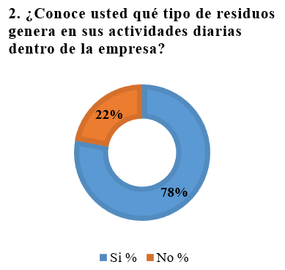
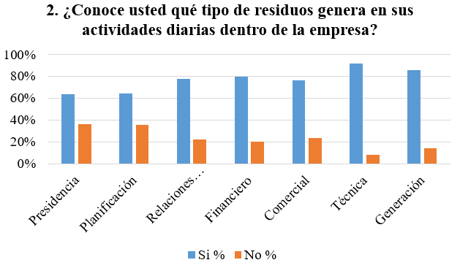
2. ¿Conoce usted qué tipo de residuos genera en sus actividades diarias dentro de la empresa?
Resultados
Dirección | Si | Si % | No | No % | Total
Presidencia | 7 | 64% | 4 | 36% | 11
Planificación | 9 | 64% | 5 | 36% | 14
Relaciones Industriales | 14 | 78% | 4 | 22% | 18
Financiero | 16 | 80% | 4 | 20% | 20
Comercial | 46 | 77% | 14 | 23% | 60
Técnica | 22 | 92% | 2 | 8% | 24
Generación | 6 | 86% | 1 | 14% | 7
Total | 120 | 78% | 34 | 22% | 154

Slide 10
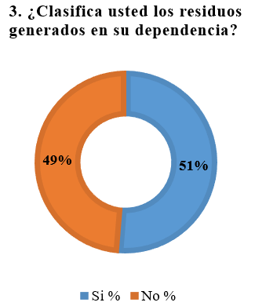
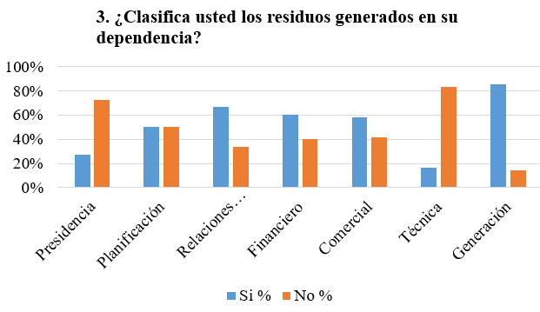
3. ¿Clasifica usted los residuos generados en su dependencia?
Resultados
Dirección | Si | Si % | No | No % | Total
Presidencia | 3 | 27% | 8 | 73% | 11
Planificación | 7 | 50% | 7 | 50% | 14
Relaciones Industriales | 12 | 67% | 6 | 33% | 18
Financiero | 12 | 60% | 8 | 40% | 20
Comercial | 35 | 58% | 25 | 42% | 60
Técnica | 4 | 17% | 20 | 83% | 24
Generación | 6 | 86% | 1 | 14% | 7
Total | 79 | 51% | 75 | 49% | 154

Slide 11
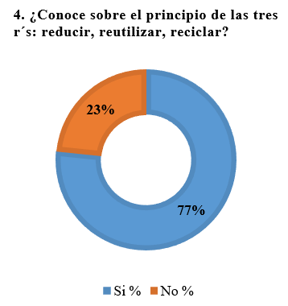
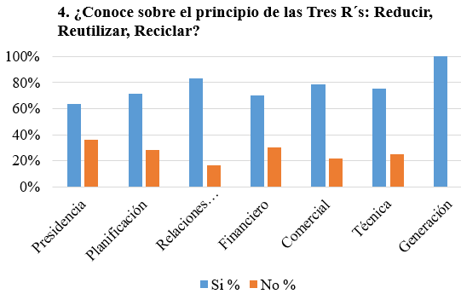
4. ¿Conoce sobre el principio de las Tres R´s: Reducir, Reutilizar, Reciclar?
Resultados
Dirección | Si | Si % | No |  | No % |  | Total
Presidencia | 7 | 64% | 4 |  | 36% |  | 11
Planificación | 10 | 71% | 4 |  | 29% |  | 14
Relaciones Industriales | 15 | 83% | 3 |  | 17% |  | 18
Financiero | 14 | 70% | 6 |  | 30% |  | 20
Comercial | 47 | 78% | 13 |  | 22% |  | 60
Técnica | 18 | 75% | 6 |  | 25% |  | 24
Generación | 7 | 100% | 0 |  | 0% |  | 7
Total | 118 | 77% | 36 |  | 23% |  | 154
Principio de las Tres R´s
Reducir | 37 | 19%
Reutilizar | 84 | 44%
Reciclar | 72 | 37%
Total | 193 | 100%

Slide 12
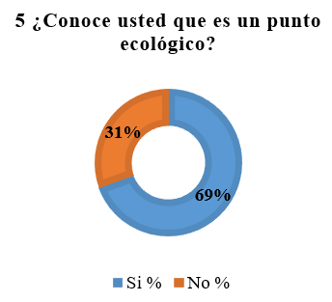
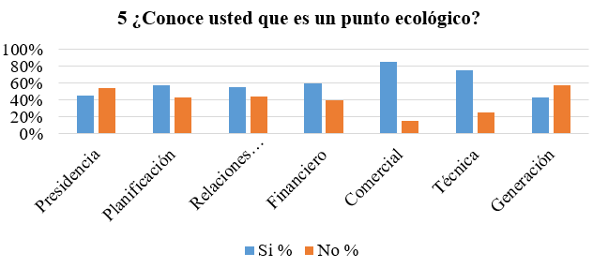
5. ¿Conoce usted que es un punto ecológico?
Resultados
Dirección | Si | Si % | No | No % | Total
Presidencia | 5 | 45% | 6 | 55% | 11
Planificación | 8 | 57% | 6 | 43% | 14
Relaciones Industriales | 10 | 56% | 8 | 44% | 18
Financiero | 12 | 60% | 8 | 40% | 20
Comercial | 51 | 85% | 9 | 15% | 60
Técnica | 18 | 75% | 6 | 25% | 24
Generación | 3 | 43% | 4 | 57% | 7
Total | 107 | 69% | 47 | 31% | 154

Slide 13
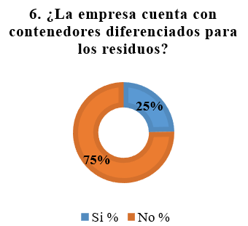
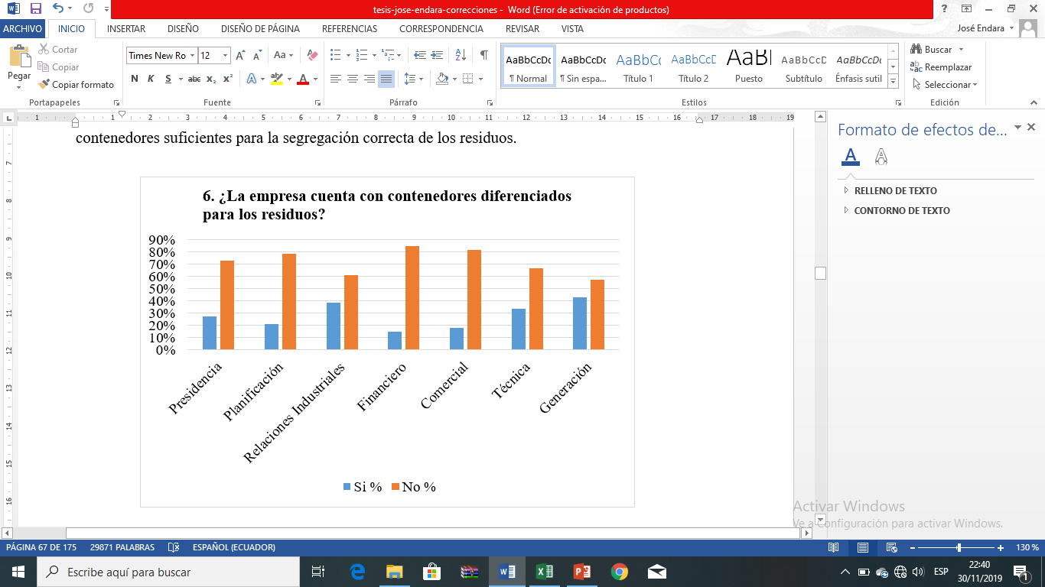
6. ¿La empresa cuenta con contenedores diferenciados para los residuos?
Resultados
Dirección | Si | Si % | No | No % | Total
Presidencia | 3 | 27% | 8 | 73% | 11
Planificación | 3 | 21% | 11 | 79% | 14
Relaciones Industriales | 7 | 39% | 11 | 61% | 18
Financiero | 3 | 15% | 17 | 85% | 20
Comercial | 11 | 18% | 49 | 82% | 60
Técnica | 8 | 33% | 16 | 67% | 24
Generación | 3 | 43% | 4 | 57% | 7
Total | 38 | 25% | 116 | 75% | 154

Slide 14
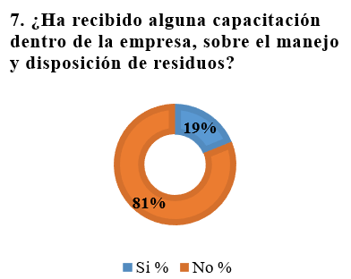
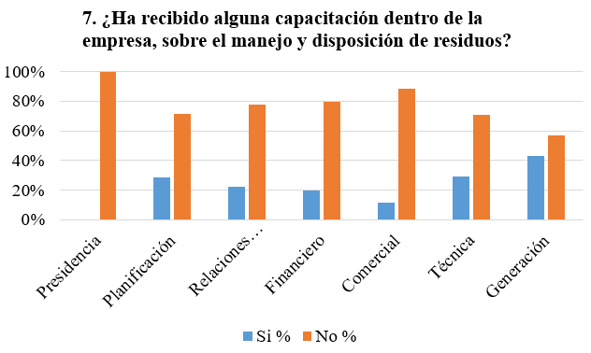
7. ¿Ha recibido alguna capacitación dentro de la empresa, sobre el manejo y disposición de residuos?
Resultados
Dirección | Si | Si % | No | No % | Total
Presidencia | 0 | 0% | 11 | 100% | 11
Planificación | 4 | 29% | 10 | 71% | 14
Relaciones Industriales | 4 | 22% | 14 | 78% | 18
Financiero | 4 | 20% | 16 | 80% | 20
Comercial | 7 | 12% | 53 | 88% | 60
Técnica | 7 | 29% | 17 | 71% | 24
Generación | 3 | 43% | 4 | 57% | 7
Total | 29 | 19% | 125 | 81% | 154

Slide 15
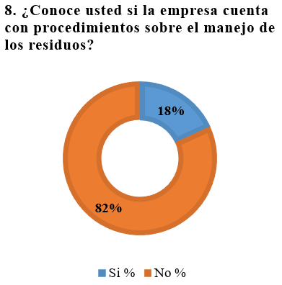
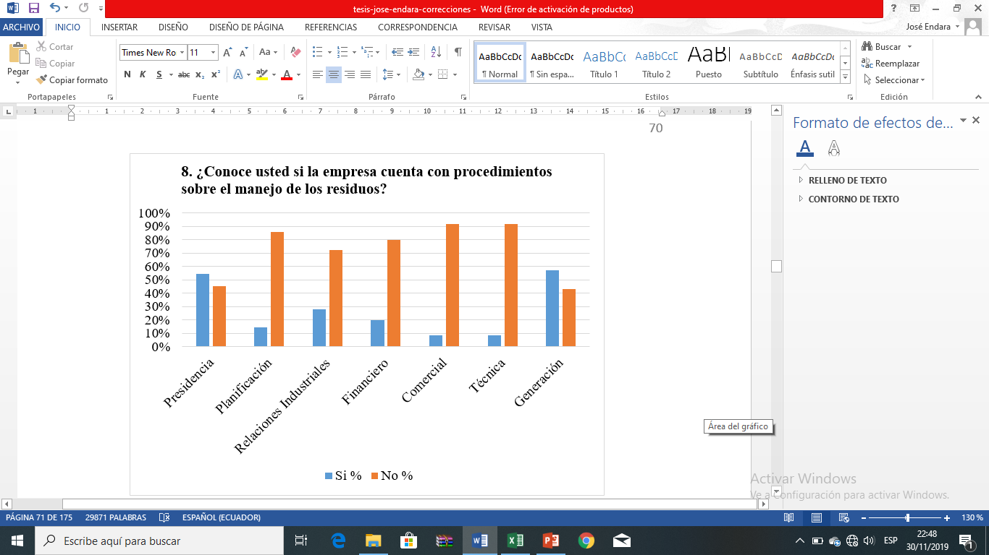
8. ¿Conoce usted si la empresa cuenta con procedimientos sobre el manejo de los residuos?
Resultados
Dirección | Si | Si % | No | No % | Total
Presidencia | 6 | 55% | 5 | 45% | 11
Planificación | 2 | 14% | 12 | 86% | 14
Relaciones Industriales | 5 | 28% | 13 | 72% | 18
Financiero | 4 | 20% | 16 | 80% | 20
Comercial | 5 | 8% | 55 | 92% | 60
Técnica | 2 | 8% | 22 | 92% | 24
Generación | 4 | 57% | 3 | 43% | 7
Total | 28 | 18% | 126 | 82% | 154

Slide 16
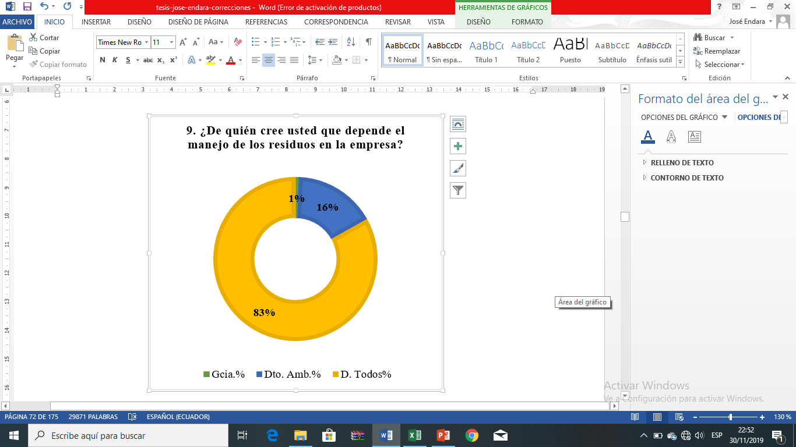
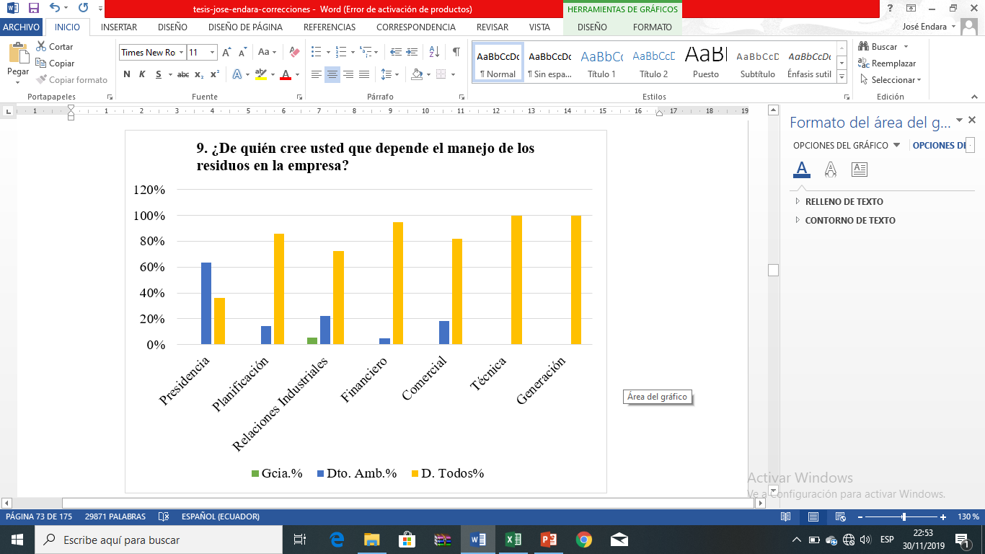
9. ¿De quién cree usted que depende el manejo de los residuos en la empresa?
Resultados
Dirección | Gcia. | Gcia. % | Dto. Amb. | Dto. Amb. % | De Todos | D. Todos% | Total
Presidencia | 0 | 0% | 7 | 64% | 4 | 36% | 11
Planificación | 0 | 0% | 2 | 14% | 12 | 86% | 14
Relaciones Industriales | 1 | 6% | 4 | 22% | 13 | 72% | 18
Financiero | 0 | 0% | 1 | 5% | 19 | 95% | 20
Comercial | 0 | 0% | 11 | 18% | 49 | 82% | 60
Técnica | 0 | 0% | 0 | 0% | 24 | 100% | 24
Generación | 0 | 0% | 0 | 0% | 7 | 100% | 7
Total | 1 | 1% | 25 | 16% | 128 | 83% | 154

Slide 17
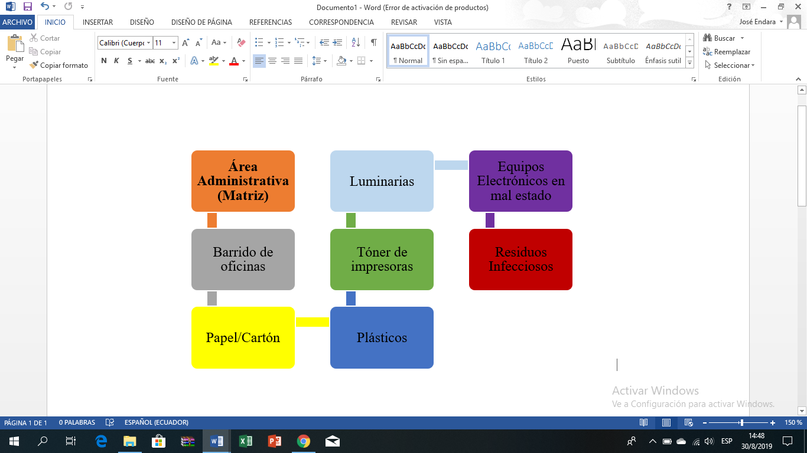
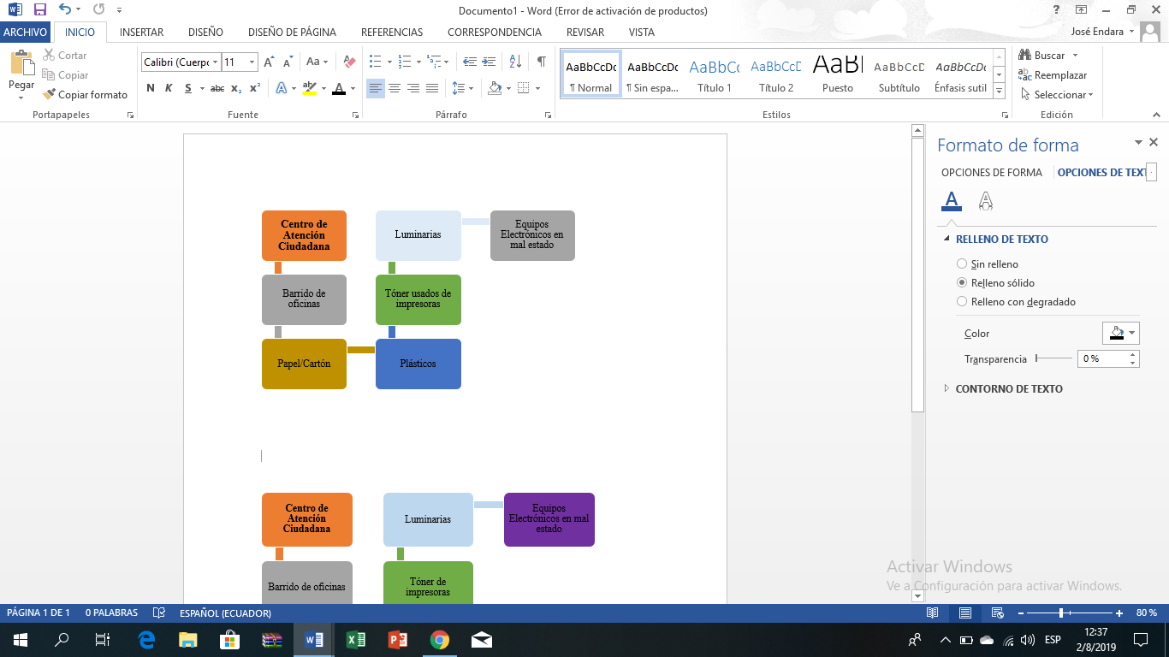
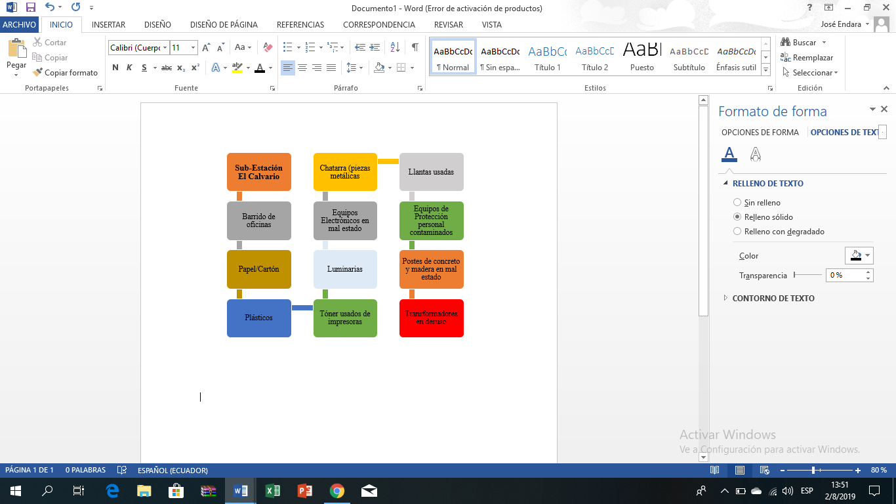
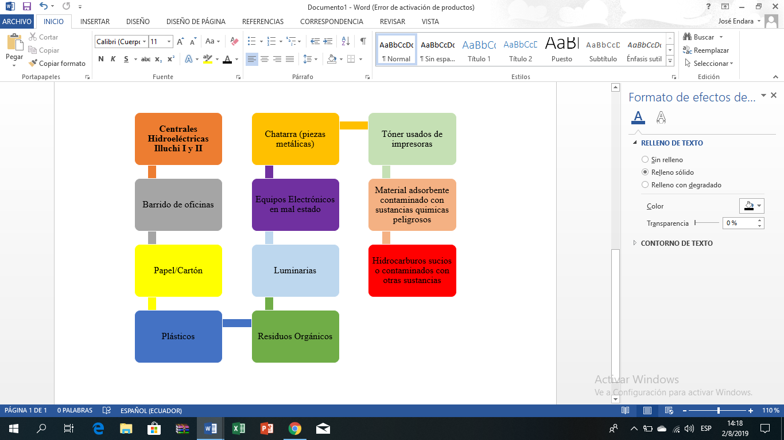
CARACTERIZACIÓN DE LOS RESIDUOS GENERADOS EN ELEPCO S.A.
Tipos de Residuos

Slide 18
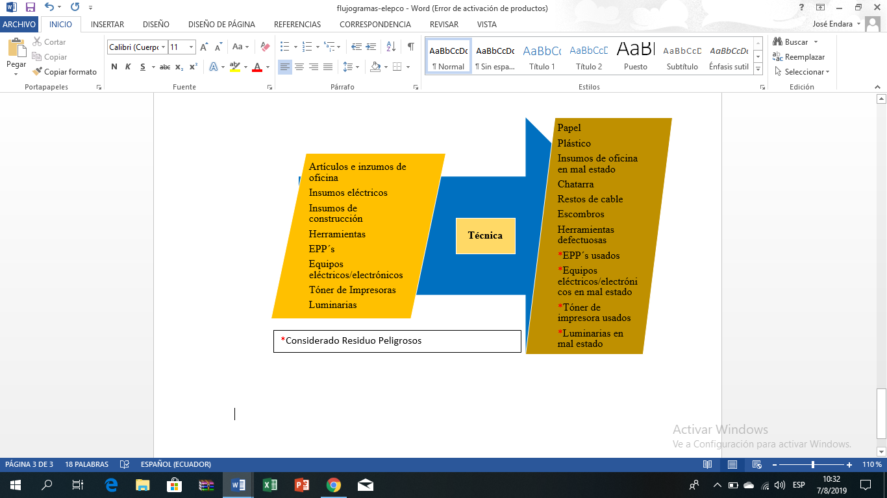
Codificación por colores según la Norma Técnica INEN 2841
Tipo | Color NTE INEN 2841 Clasificación General | Residuo
Comunes/Ordinarios |  | Barrido de oficinas
 |  | Envolturas de comida
 |  | Polvo
Orgánicos |  | Restos de comida
 |  | Podas
Reciclables* |  | Papel/Cartón
 |  | Plásticos
Chatarra* |  | Piezas metálicas
 |  | Carcasas de medidores
 |  | Residuo de cables
Especiales |  | Neumáticos usados
 |  | Equipos electrónicos en mal estado
Peligrosos |  | Luminarias
 |  | Tóner usados de impresoras
 |  | Material adsorbente contaminado
 |  | Equipos de protección personal contaminados
 |  | Hidrocarburos sucios o contaminados
 |  | Infecciosos/Cortopuntazantes
* Está incluido la clasificación específica NTE INEN 2841
Diagramas de Flujo

Slide 19
DESECHOS PELIGROSOS
Clasificación de los residuos peligrosos y especiales generados en la Empresa Eléctrica Provincial Cotopaxi
Acuerdo Ministerial 142
ANEXO B Listado No. 2: Listado de Desechos Peligrosos por Fuente No Específica
Desecho Peligroso | CRTIB | Código |  |  | Código Basilea
Luminarias, lámparas, tubos fluorescentes, focos ahorradores usados que contengan mercurio | T | NE-40 |  |  | A1180
Cartuchos de impresión de tinta o tóner usados | T | NE-53 |  |  | Y12
Material adsorbente contaminado con hidrocarburos: waipes, paños, trapos, aserrín, barreras adsorbentes y otros materiales sólidos adsorbentes | T | NE-42 |  |  | Y18
Hidrocarburos sucios o contaminados con otras sustancias | T,I | NE-35 |  |  | Y9
Equipo de protección personal contaminado con materiales peligrosos | T | NE-30 |  |  | Y18
Baterías usadas plomo-ácido | C | NE-07 |  |  | A1180
Baterías usadas que contengan Hg, Ni, Cd u otros materiales peligrosos y que exhiban características de peligrosidad. | T | NE-08 |  |  | A1180
Transformadores en desuso que hayan contenido aceites con PCB, PCT, PBB | T | NE-55 |  |  | Y10
Desechos biopeligrosos activos resultantes de la atención médica prestados en centros médicos de empresas | B | NE-10 |  |  | Y1
ANEXO C Listado Nacional de Desechos Especiales
Detalle | Código
Neumáticos usados o partes de los mismos | ES-04
Equipos eléctricos y electrónicos en desuso que no han sido desensamblados, separados sus componentes o elementos constitutivos | ES-06

Slide 20
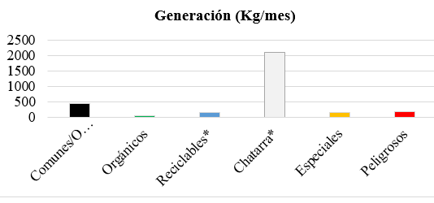
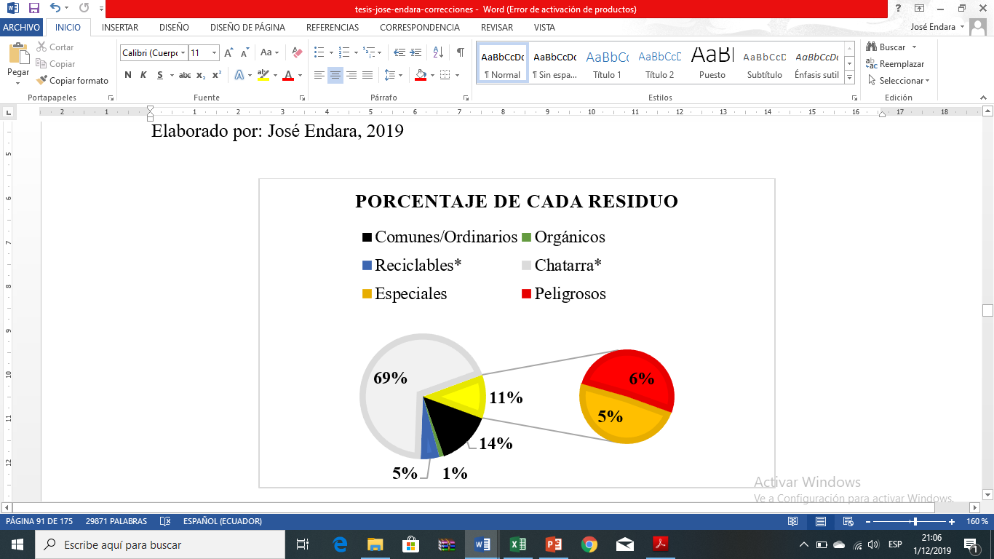
Generación de Residuos ELEPCO
Tipo de Residuo | Color NTE INEN 2841 Clasificación General | Cantidad (Kg/mes)
Comunes/Ordinarios |  | 430
Orgánicos |  | 35
Reciclables* |  | 142,4 3,4
Chatarra* |  | 2100
Especiales |  | 165
Peligrosos |  | 172,58
Total |  | 3048,38
*Está en la clasificación especifica de la NTE INEN 2841

Slide 21
EVALUACIÓN Y DETERMINACIÓN DE MEDIDAS

Slide 22
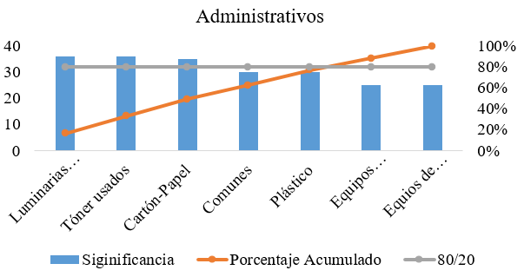
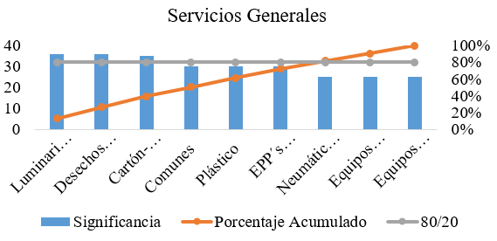
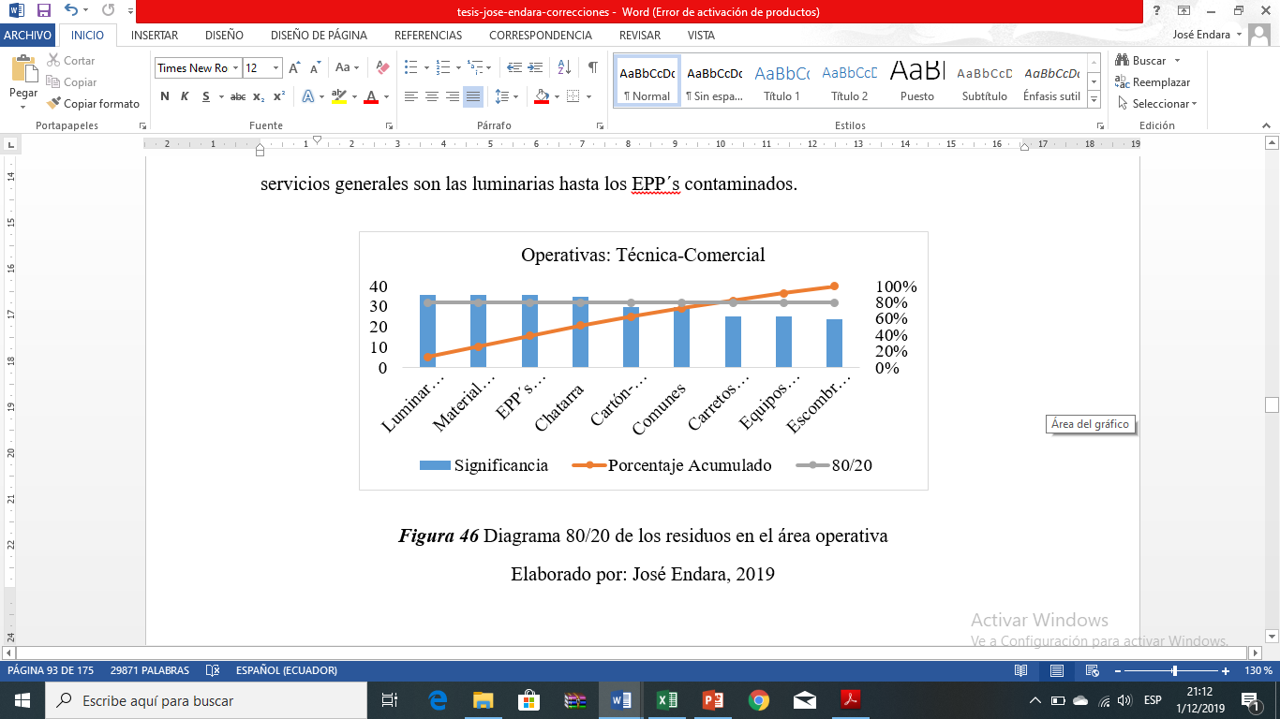
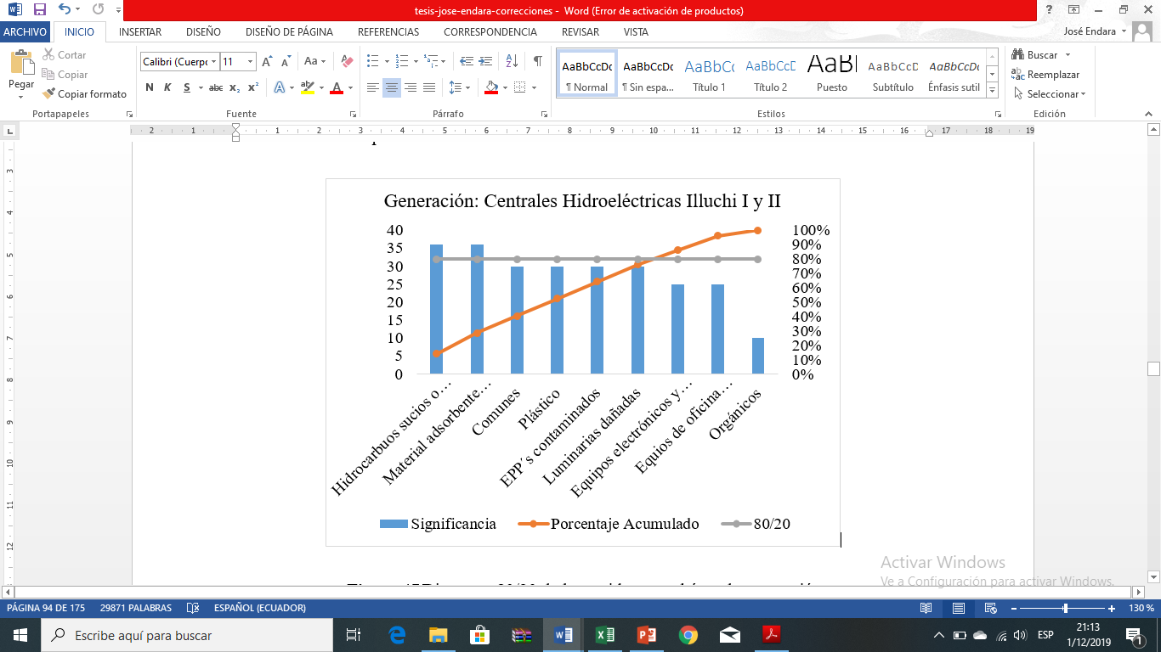
Diagrama de Pareto

Slide 23
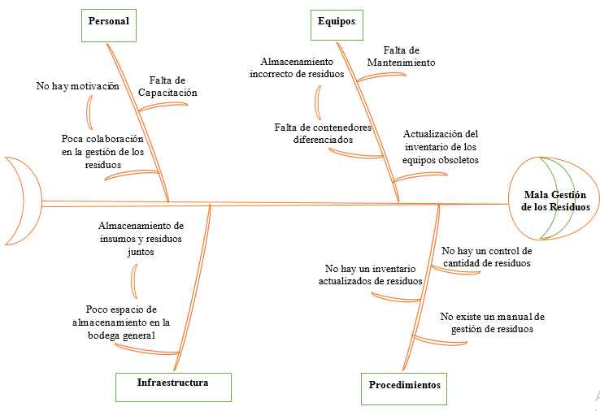
Espina de Pescado/Diagrama de Causa-Efecto
Causas que ocasionan un mal manejo de los residuos

Slide 24
Matriz Causa-Efecto-Solución
N° | Espinas de Pescado | Causas | Efecto-Impacto | Solución | Viabilidad
 |  |  |  |  | Técnica | Financiera
1 | Personal | Falta de capacitación en temas ambiental | Deterioro en la calidad ambiental | Sensibilizar al personal en temas ambientales (manejo de residuos) | O | O
 |  | Falta de clasificación en la fuente | Aumento de los residuos en los rellenos o botaderos de basura | Capacitar al personal en la importancia y el valor agregado que tiene separar correctamente los residuos | O | O
 |  | Poca colaboración en la gestión de los residuos | Aumento de los recursos de la empresa | Motivación al personal de la empresa | O | O
2 | Equipos | Falta de mantenimiento en los equipos | Incremento en la generación de residuos electrónicos | Tener un cronograma de mantenimiento en los equipos de la empresa | O | X
 |  | Falta de contenedores diferenciados | Aumento de residuos en el relleno sanitario | Instalación de puntos ecológicos en áreas específicas de la empresa | O | X
 |  | Falta de actualización del inventario de los equipos en desuso | Acumulación de equipos en desuso | Actualizar el inventario de los activos de la empresa | O | O
3 | Infraestructura | Falta de espacio en la bodega general | Impacto al paisaje | Construcción de un sitio para el almacenamiento de los residuos que cumpla la normativa ambiental | O | X
 |  | Falta de paletas o plataformas para los contenedores de aceites y grasas | Contaminación del suelo | Instalación de paletas o plataformas en la bodega de residuos | O | X
4 | Procedimientos | No existe un manual de gestión de residuos | Mala gestión de residuos | Crear un modelo de gestión para el manejo de los residuos | O | O
 |  | No existe un inventario de los residuos generados en la empresa | Mala gestión de residuos | Realizar un inventario de los residuos generados en la empresa | O | O
Continua

Slide 25
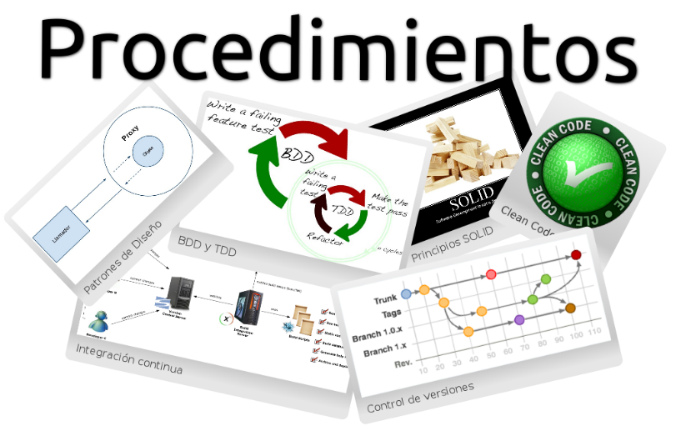

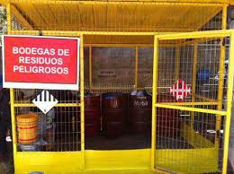
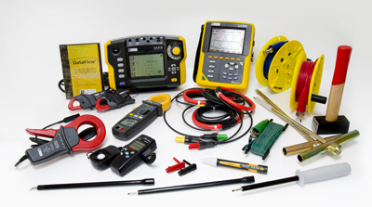
Estrategias
Ciclo de Deming
Sensibilización y capacitación ambiental al personal y usuarios de la empresa eléctrica
Materiales y equipos
Almacenamiento temporal, bajo lineamientos ambientales.
Manejo interno y externo de los residuos.

Slide 26
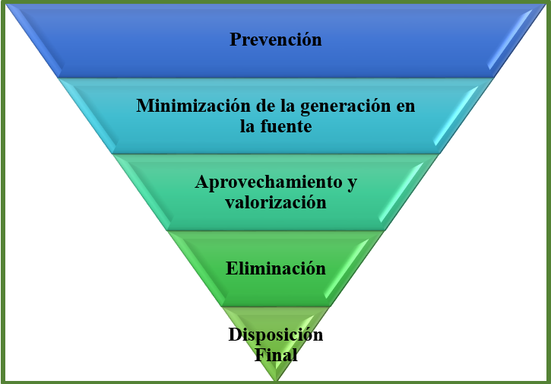
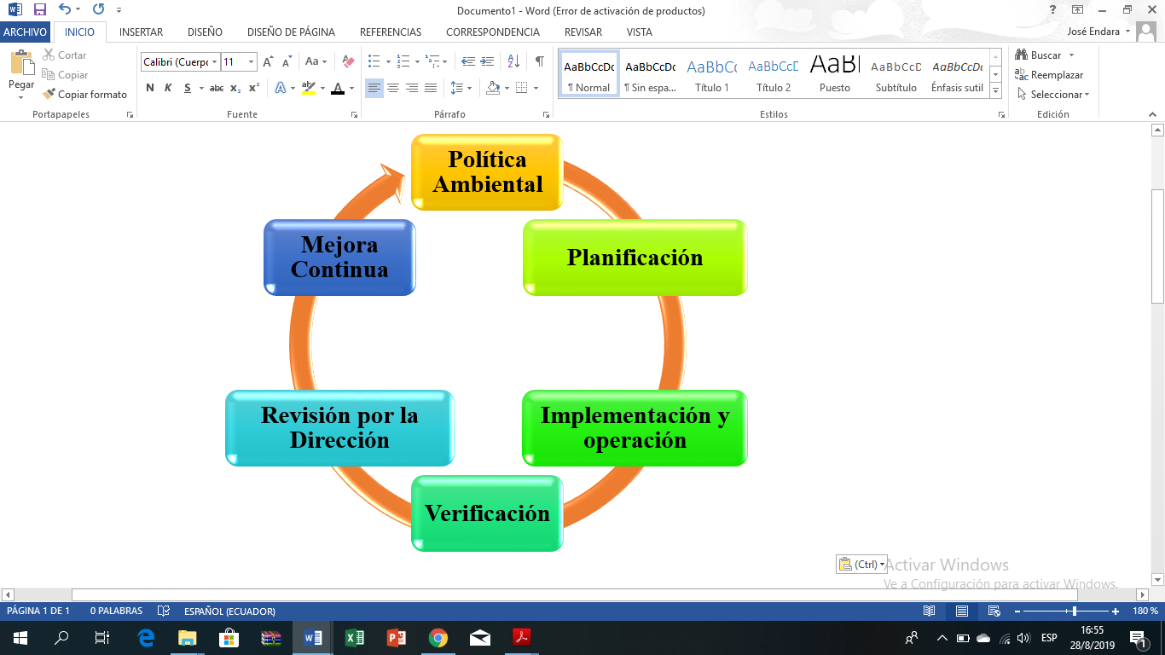
MODELO DE GESTIÓN AMBIENTAL PARA LOS RESIDUOS GENERADOS EN LA EMPRESA ELÉCTRICA PROVINCIAL COTOPAXI S.A.
Principio de Jerarquización
Plan de Minimización

Slide 27
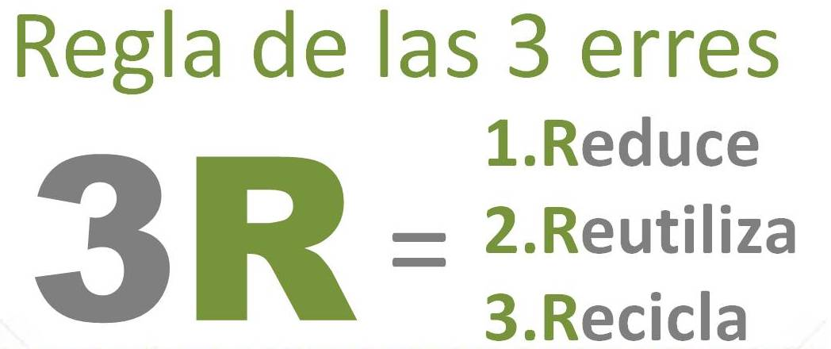
1. Plan de Minimización
Buscar alternativas de reducción y minimización, para los residuos generados en la empresa ELEPCO S.A. que logren mitigar la contaminación ambiental.
Incentivar la aplicación de las Tres R´s a todo el personal administrativo y operativo de la Empresa Eléctrica Provincial Cotopaxi S.A. para el cuidado ambiental.
Capacitar al personal administrativo y operativo en el tema de segregación en la fuente para reducir la cantidad de generación de residuos en las diferentes áreas de la Empresa Eléctrica Provincial Cotopaxi S.A. para disminuir los gastos en la disposición final.
Objetivos
Alcance
Datos Generales de la Empresa
Inventario
Medidas a Realizar

Slide 28

Inventario de los residuos peligrosos generados en ELEPCO S.A.
Desecho Peligroso | CRTIB | Código | Código Basilea | Color | Área de Generación
Luminarias, lámparas, tubos fluorescentes, focos ahorradores usados que contengan mercurio | T | NE-40 | A1180 |  | Mantenimiento
Cartuchos de impresión de tinta o tóner usados | T | NE-53 | Y12 |  | Mantenimiento
Material adsorbente contaminado con hidrocarburos: waipes, paños, trapos, aserrín, barreras adsorbentes y otros materiales sólidos adsorbentes | T | NE-42 | Y18 |  | Operación y mantenimiento
Hidrocarburos sucios o contaminados con otras sustancias | T,I | NE-35 | Y9 |  | Operación y mantenimiento
Equipo de protección personal contaminado con materiales peligrosos | T | NE-30 | Y18 |  | Operación y mantenimiento
Baterías usadas plomo-ácido | C | NE-07 | A1180 |  | Operación
Baterías usadas que contengan Hg, Ni, Cd u otros materiales peligrosos y que exhiban características de peligrosidad. | T | NE-08 | A1180 |  | Mantenimiento
Transformadores en desuso que hayan contenido aceites con PCB, PCT, PBB | T | NE-55 | Y10 |  | Operación y mantenimiento
Productos farmacéuticos caducados o fuera de especificaciones generados en empresas no farmacéuticas | T | NE-47 | Y2 |  | Servicios Generales
Desechos biopeligrosos activos resultantes de la atención médica prestados en centros médicos de empresas | B | NE-10 | Y1 |  | Servicios Generales
INVENTARIO DE RESIDUOS
Inventario de los residuos reciclables generados en ELEPCO S.A.
Residuo | Color | Área de Generación
Papel Mixto |  | Administrativo y Operativo
Cartón |  | Administrativo y Operativo
Plástico Duro |  | Administrativo y Operativo
Plástico PET |  | Administrativo y Operativo
Chatarra |  | Operativo
Inventario de los residuos especiales generados en ELEPCO S.A.
Residuo | Código | Color | Área de Generación
Neumáticos usados o partes de los mismos | ES-04 |  | Mantenimiento
Equipos eléctricos y electrónicos en desuso que no han sido desensamblados, separados sus componentes o elementos constitutivos | ES-06 |  | Mantenimiento
Residuos de podas por mantenimiento de redes | RE-01 |  | Mantenimiento
Escombros (producto de construcción y demoliciones) | RE-02 |  | Mantenimiento

Slide 29




Medidas a Realizar
RESIDUOS NO PELIGROSOS
Residuo | Medidas de Mitigación | Responsables
Papel | Utilizar medios digitales distinguiendo entre documentos de impresión y documentos que se puedan almacenar y compartir de manera digital. Revisar posibles fallos en el documento para evitar el consumo innecesario de papel. Utilizar las dos caras de papel, siempre que sea posible. | Personal Administrativo
Cartón | Utilizar las cajas de cartón para almacenar otro tipo de materiales como por ejemplo el papel que puede ser reutilizado o reciclado. En el caso de las luminarias utilizar el mismo empaque en la que viene para evitar se fracturen. | Personal técnico ambiental y administrativo
Plástico | Concientizar al personal que se consuma menos productos que vengan en recipientes plásticos. Contar en cada dependencia con un botellón de agua y utilizar vasos de vidrio o cerámica. | Personal técnico ambiental, administrativo y operativo
Orgánicos | Capacitar al personal de las centrales hidroeléctricas en temas de compostaje para aprovechar los residuos orgánicos que se producen en las instalaciones | Personal técnico ambiental y operativo
Residuos Metálicos | Promover y garantizar la reutilización y reciclaje de las piezas metálicas (cables de cobre, aluminio, herramientas defectuosas). | Personal técnico ambiental
RESIDUOS ESPECIALES
Residuo | Código | Medidas de Mitigación | Responsables
Neumáticos usados o partes de los mismos | ES-04 | Cumplir con el Acuerdo Ministerial 020 Instructivo para la gestión integral de neumáticos usados en su Título V Artículo 18. Son responsabilidades y obligaciones de la empresa pública y privada retornar los neumáticos usados al centro de servicio, distribuidor o centro de acopio autorizado, según el procedimiento que se especifique en el plan de gestión integral (Ministerio del Ambiente, 2013). | Personal técnico ambiental, Dirección Financiera
Equipos eléctricos y electrónicos en desuso que no han sido desensamblados, separados sus componentes o elementos constitutivos | ES-06 | Realizar inspecciones y mantenimientos, para evitar daños en los equipos. Realizar una actualización del inventario de equipos eléctricos y electrónicos que se encuentren obsoletos y realizar el manejo adecuado. | Personal de mantenimiento
Residuos de podas por mantenimiento de redes | RE-01 | Realizar las podas para el mantenimiento de redes periódicamente para evitar la generación en volumen y facilitar su transporte al lugar asignado por el Municipio de la ciudad. | Personal operativo

Slide 30
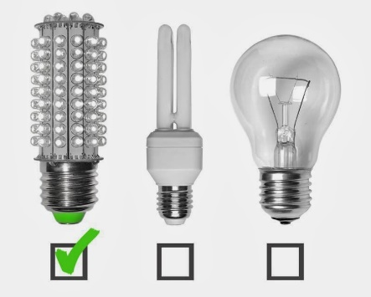


Medidas a Realizar
RESIDUOS PELIGROSOS
Residuo | Código | Medidas de Mitigación | Responsables
Luminarias, lámparas, tubos fluorescentes, focos ahorradores usados que contengan mercurio | NE-40 | Sustituir los tubos fluorescentes que contengan mercurio (Hg) por luminarias de tipo led. En lugares en donde el mantenimiento o cambios de luminarias sea constante, revisar las instalaciones eléctricas y corregir los daños. | Personal técnico ambiental, Dirección Financiera, personal de mantenimiento
Material adsorbente contaminado con hidrocarburos: waipes, paños, trapos, aserrín, barreras adsorbentes y otros materiales sólidos adsorbentes | NE-42 | Realizar inspecciones y mantenimientos a los equipos para evitar fugas y derrames. Reusar el material adsorbente utilizado en la limpieza de derrames o goteos, hasta que su capacidad de absorción se sature. | Personal de mantenimiento y operativo
Cartuchos de impresión de tinta o tóner usados | NE-53 | Utilizar medios digitales distinguiendo entre documentos de impresión y documentos que se puedan almacenar y compartir de manera digital. Revisar posibles fallos en el documento para disminuir el consumo de tóner de tintas. | Personal Administrativo
Hidrocarburos sucios o contaminados con otras sustancias | NE-35 | Construir diques que contengan el 110% de los líquidos en caso de derrames. En base al Acuerdo Ministerial 161 del Ministerio del Ambiente. | Personal técnico ambiental, Dirección Financiera
Productos farmacéuticos caducados o fuera de especificaciones generados en empresas no farmacéuticas | NE-47 | Antes de los tres meses de cumplir la fecha de caducidad de algún producto farmacéutico, devolver al proveedor. | Personal técnico ambiental, Médico, Enfermera
Continua

Slide 31

SISTEMA DE GESTIÓN DE RESIDUOS
2. POLÍTICA DE RESIDUOS
Garantizar el cumplimiento de la normativa ambiental vigente, referente a la gestión integral de los residuos.
Asegurar el mejoramiento continuo del sistema de gestión integral de los residuos, revisando de manera constante el cumplimiento de los objetivos ambientales.
Proveer de los recursos necesarios para la ejecución del sistema de gestión integral de los residuos.

Slide 32


3. Planificación
Objetivos Ambientales
Concientizar sobre la importancia que tiene la participación activa de todo el personal que labora en la empresa, para lograr un correcto manejo de los residuos generados en la empresa.
Capacitar y concientizar al personal administrativo, operativo y a los usuarios en temas de manejo adecuado de los diferentes residuos que se generan en la empresa.
Alcance
Requisitos Legales
Aspectos ambientales
Pirámide de Kelsen
Brindar mecanismos y procedimientos que permitan mejorar el manejo de los residuos mediante lineamientos que dictan en la normativa ambiental vigente,
Mejorar el desempeño ambiental en las instalaciones de la empresa a través de un correcto manejo y gestión de los residuos generados.
Identificación de Residuos
No Peligrosos/Peligrosos

Slide 33

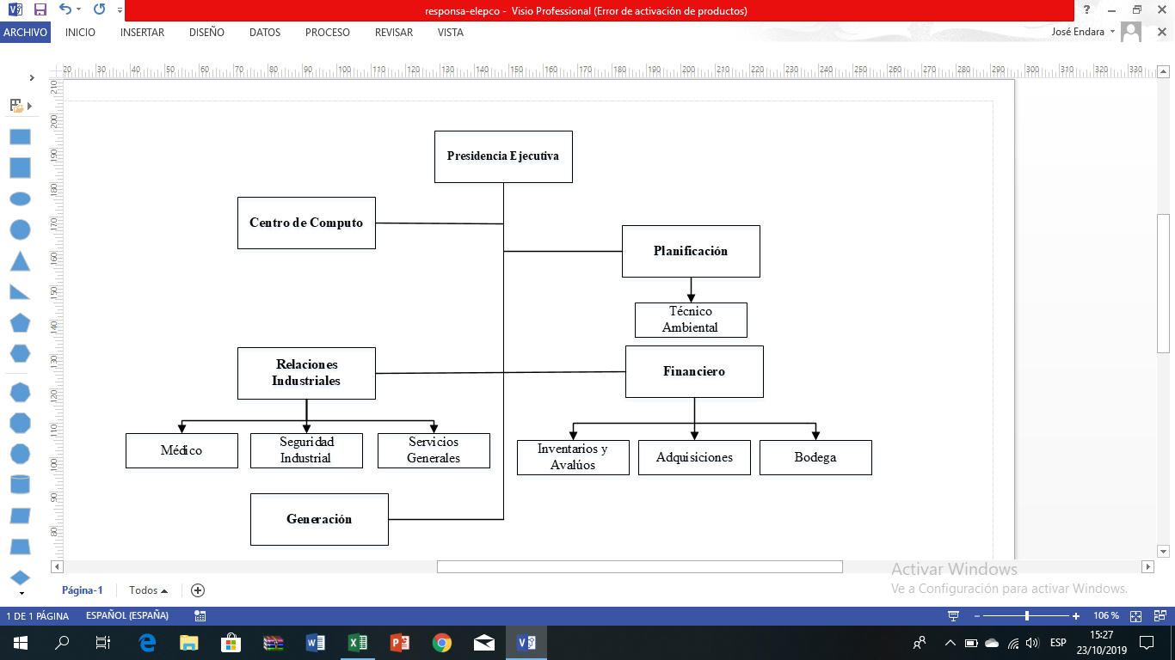


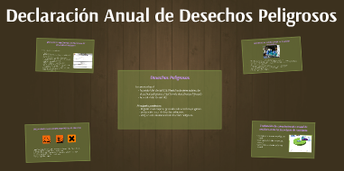
4. Implementación y Operación
Responsabilidades
Comunicación interna y externa
Registro de documentación
Cumplimiento de la normativa ambiental
Declaración anual de R. Peligrosos
Continua

Slide 34

Capacitaciones
Capacitación Nivel 1
Temas | Indicador | Medio de Verificación | Responsable
Introducción sobre el manejo de residuos y su normativa ambiental. | N° de personas capacitadas/N° personas laborando en la empresa | Registro de Asistencia. Registro Fotográfico | Personal técnico ambiental
Socialización sobre el plan de gestión ambiental integral sobre el manejo de residuos. | N° de personas capacitadas/N° personas laborando en la empresa | Registro de Asistencia. Registro Fotográfico | Personal técnico ambiental
Capacitación sobre segregación en la fuente, manejo interno y externo de los residuos y el valor agregado que pueden llegar a tener. | N° de personas capacitadas/N° personas laborando en la empresa | Registro de Asistencia. Registro Fotográfico | Personal técnico ambiental
Capacitación Nivel 2
Temas | Indicador | Medio de Verificación | Responsable
Capacitación en el uso del equipo de protección personal en el momento de manipular los residuos peligrosos. | N° de personas capacitadas/N° personas que manipulan los residuos | Registro de Asistencia. Registro Fotográfico | Personal técnico ambiental y técnico en seguridad industrial
Capacitación en el tema de riesgos ambientales y sanitarios debido al inadecuado manejo de los residuos. | N° de personas capacitadas/N° personas que manipulan los residuos | Registro de Asistencia. Registro Fotográfico | Personal técnico ambiental y técnico en seguridad industrial
Capacitación en el manejo interno y externo de los residuos peligrosos. | N° de personas capacitadas/N° personas que manipulan los residuos | Registro de Asistencia. Registro Fotográfico | Personal técnico ambiental
Capacitación al personal que se encuentra en las centrales hidroeléctricas en temas de compostaje para aprovechar los residuos orgánicos que se generan en la cocina. | N° de personas capacitadas/N° personas que manipulan los residuos | Registro de Asistencia. Registro Fotográfico | Personal técnico ambiental
Capacitación Nivel 3
Temas | Indicador | Medio de Verificación | Responsable
Realizar una pequeña inducción a los usuarios que visiten las instalaciones de la empresa sobre el uso adecuado de los puntos ecológicos. | N° de personas capacitadas/N° personas que visitan la empresa | Registro de visita e inducción | Personal técnico ambiental
Incluir señalética en los puntos ecológicos para ayudar a los visitantes a separar los residuos. | Número de afiches o trípticos colocados | Registro fotográfico | Personal técnico ambiental, y técnico en comunicación
Mediante afiches o trípticos dar a conocer el trabajo que hace la empresa en el cuidado del medio ambiente. | Número de afiches o trípticos colocados | Afiches o trípticos | Personal técnico ambiental, y técnico en comunicación
Actualizar constantemente la página web de la empresa indicando los trabajos que se realizan en el tema de manejo de residuos. | Fecha de la última actualización de la página web | Página Web | Personal técnico ambiental, y técnico en comunicación

Slide 35
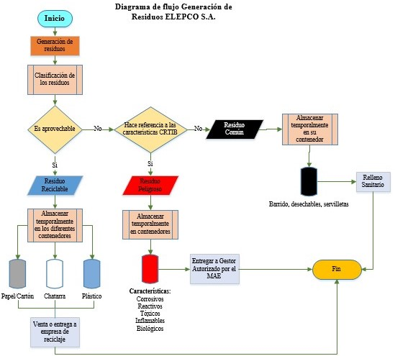
Mecanismos y procedimientos que permitan mejorar el manejo de los residuos
Procedimientos internos y externos
Objetivo
Alcance
Identificación del residuo
Descripción del Procedimiento
Almacenamiento temporal
Etiquetado y envasado
Transporte/Retirada
Tratamiento
Disposición final
Proporcionar los procedimientos y acciones relacionados con el manejo interno y externo de los residuos generados en la Empresa Eléctrica Provincial Cotopaxi S.A.
Aplicable a todos los residuos generados en las áreas administrativas y operativas de la Empresa Eléctrica Provincial Cotopaxi S.A.
Almacenamiento primario

Slide 36
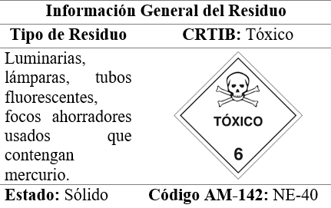

Instructivo para los residuos peligrosos
Objetivos
Garantizar que las luminarias usadas sean manejadas adecuadamente desde su generación hasta su disposición final.
Responsable
Información General del Residuo
Gestión Interna
Gestión Externa
Posibles riesgos del residuo
Equipos de Protección
Generación
Almacenamiento Temporal Envasado/Etiquetado
Riesgos en la salud
Medidas en caso de contacto o exposición
Transporte
Tratamiento
Disposición Final
Técnico Ambiental, Servicios Generales y Bodeguero.

Slide 37
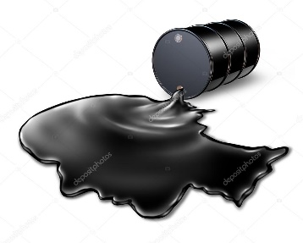
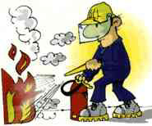
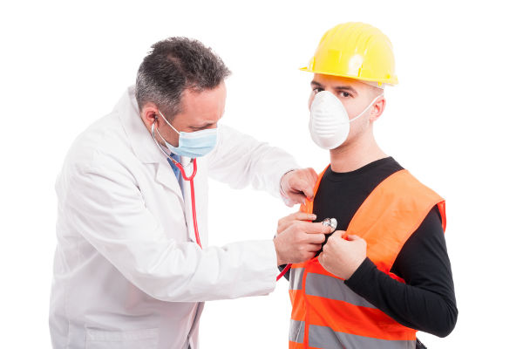
Plan interno de emergencias y contingencias
Manejo de residuos trae posibles riesgos ambientales
Preparación
Dos etapas
Respuesta

Slide 38
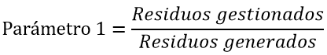


Objetivos Ambientales
Cumplimiento Normativa Ambiental
Informe declaración anual de los residuos peligrosos
Permite realizar un seguimiento de los procedimientos y el desempeño ambiental
5. Verificación
Determina si las medidas de mitigación han dado resultado en la empresa
Se pone a disposición de la alta directiva
Evaluación global del Sistema de Gestión
6. Revisión por la Dirección
MEJORA CONTINUA
Nacerán o surgirán las decisiones para mejorar continuamente

Slide 39
CONCLUSIONES
La Empresa Eléctrica Provincial Cotopaxi S.A. en la actualidad no cuenta con una política y programa de gestión de integral de residuos, lo que hace que el manejo de los residuos no cumpla con los procedimientos en todas las fases desde su generación, segregación en la fuente, almacenamiento hasta su disposición final que dictan en la normativa ambiental vigente.
En la clasificación de los residuos tenemos que el 51% del personal clasifica los residuos que generan en su dependencia, pero al constatar los trabajadores solo clasificaban el papel y son muy pocos los que clasifican el resto de residuos.
En lo que se refiere a los residuos comunes u ordinarios aún existe una inadecuada segregación en la fuente debido a que el 81 % del personal no ha recibido una capacitación en el tema de manejo de residuos, aumentando la cantidad de los residuos que van a parar en el botadero o relleno sanitario de la ciudad, además que los residuos que presentan características de reciclaje pierden su valor agregado, debido a que no cuenta con los suficientes recipientes diferenciados o puntos ecológicos en donde se puedan separar los diferentes residuos generados.

Slide 40
CONCLUSIONES
En los que se refiere a la generación de los residuos se puede apreciar, que los residuos metálicos (69%) son los que mayor porcentaje de generación tiene, esto es debido a que estuvieron almacenados durante tres años en los cuales la empresa hizo un cambio de las cubiertas de los medidores de metal a plástico. El 14% se refiere a los residuos comunes, este valor es alto debido a que el personal aún no realiza una clasificación correcta de los residuos mezclándolos con algunos residuos reciclables como papel y plástico. Finalmente tenemos que el 11% de generación de residuos generados en la empresa corresponde a residuos especiales y peligrosos.
De acuerdo al diagrama de Pareto realizado en las áreas administrativas, servicios generales y técnico-operativos, las luminarias usadas son las que deben tener un mayor control en todas sus fases desde la generación hasta su disposición final, debido a que generan un impacto negativo a la salud humana y medio ambiente.
A través de la matriz causa-efecto se estableció que las medidas de actuación deben estar enfocadas en la sensibilización ambiental, implementación de equipos y materiales, infraestructura en lo referente a la etapa de almacenamiento y procedimientos claros para un adecuado manejo interno y externo de los residuos.

Slide 41
RECOMENDACIONES
Disponer de un equipo administrativo, técnico y operativo que esté a cargo del manejo interno y externo de los residuos generados en la empresa. Así también este equipo deberá contar con capacitaciones con el fin de realizar un adecuado manejo de los residuos.
Se precisa que el Departamento de Inventarios y Avalúos realicen una actualización técnica de los bienes obsoletos, para que a partir de ahí se realice una adecuada gestión integral de todos los residuos generados en la empresa.
MUCHAS GRACIAS

